Slide 1

Was ist Bootstrap 5?
Bootstrap ist ein kostenloses Open Source Front-End-Framework für Responsive und Mobile First-Webdesign, welches ursprünglich von Twitter entwickelt wurde.
Es enthält HTML-, CSS- und optional JavaScript-basierte Designvorlagen für Typografie, Layout und verschiedene weitere Komponenten.
Mit Bootstrap ist es möglich, mit wenig Code und in kurzer Zeit eine ansprechende und moderne Website zu erstellen.

Slide 2
Wie funktioniert Bootstrap 5?
Von Bootstrap bereitgestellte Komponenten kann man unkompliziert und schnell in seine Website einbinden.
Das modular aufgebaute Framework ist gegliedert in Layout, Inhalt, Komponenten und Werkzeuge.
Es kann festgelegt werden, welche Komponenten genutzt werden möchten.
Über die verschiedenen Klassen von Bootstrap, können die einzelnen Komponenten angepasst werden.

Slide 3
Zentrale Bootstrap 5 Komponenten
Die zentralen Komponenten von Bootstrap sind die Layoutkomponenten, da sich diese auf die gesamte Webseite auswirken.
Die grundlegende Layoutkomponente heißt “Container”, da alle Elemente der Seite darin platziert werden.
Es kann zwischen einem Container mit fester Breite und einem Container mit dynamischer (“Fluid”-)Breite gewählt werden.
Bootstrap verwendet 3 verschiedene Container:
                container
                container-fluid – 100% Breite
                container-(breakpoint) – 100% Breite bis Breakpoint
Sobald ein Container eingerichtet ist, implementieren andere Bootstrap-Layoutkomponenten ein CSS-Rasterlayout mit Zeilen und Spalten.

Slide 4
Vorteile von Bootstrap 5
Einfach zu bedienen:
Jeder, der über grundlegende Kenntnisse in HTML und CSS verfügt, kann mit Bootstrap Webseiten erstellen.
Responsiveness:
Das responsive CSS von Bootstrap passt sich an Smartphones, Tablets und PCs an.
Mobile-First-Strategie:
Es sieht vor, dass die für mobile Endgeräte optimierte Version zuerst entsteht und sukzessive Erweiterungen stattfinden.
Browser-Kompatibilität:
Bootstrap ist mit allen gängigen Browsern kompatibel (Chrome, Firefox, Internet Explorer 10+, Edge, Safari und Opera).
Es gibt Tausende von Erweiterungen und fertige CSS-Templates, die viel Arbeit ersparen.

Slide 5
Nachteile von Bootstrap 5
Das Layout muss sich dem Framework anpassen. Die vorgegebenen Komponenten sind zwar anpassbar, dennoch hat jedes Design einen gewissen “Bootstrap-Touch”.
Wenn Websites sehr individuell gestaltet werden sollen, sollte man auf ein anderes Framework ausweichen oder komplett darauf verzichten.

Slide 6
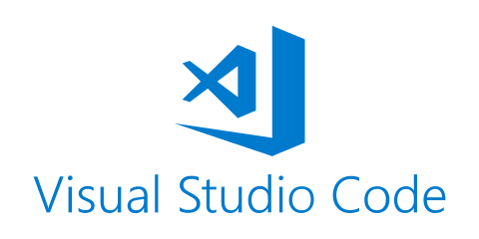
Vorstellung
Visual Studio Code ist ein kostenloser Quelltext-Editor, der von Microsoft entwickelt wurde.
Er ist plattformübergreifend für die Betriebssysteme Windows, macOS und Linux verfügbar und hat keine hohen Systemanforderungen.
Visual Studio Code basiert auf dem Framework Electron und ermöglicht u. a. Syntaxhervorhebung, Code-Faltung, Debugging, Autovervollständigung und Versionsverwaltung.
Das in Visual Studio Code integrierte PlugIn 'Emmet' erleichtert das Schreiben von HTML- und CSS-Code und erspart dem Entwickler viel Zeit und Arbeit.

